Slide 1
Events-to-go Enterprise Service Development https://github.com/RomanoLu/events-to-go
Luca Romano, 764398

Slide 2
Agenda
Business Background
Architecture
Technical Highlights
Live demonstration

Slide 3

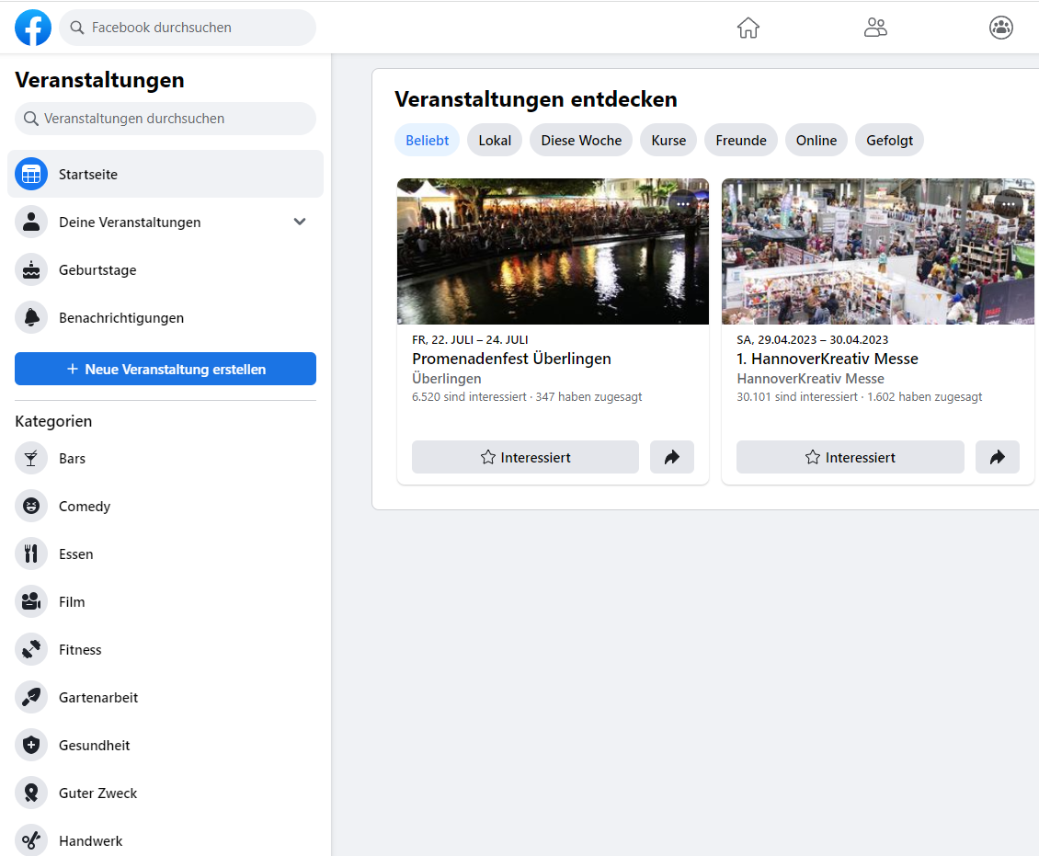
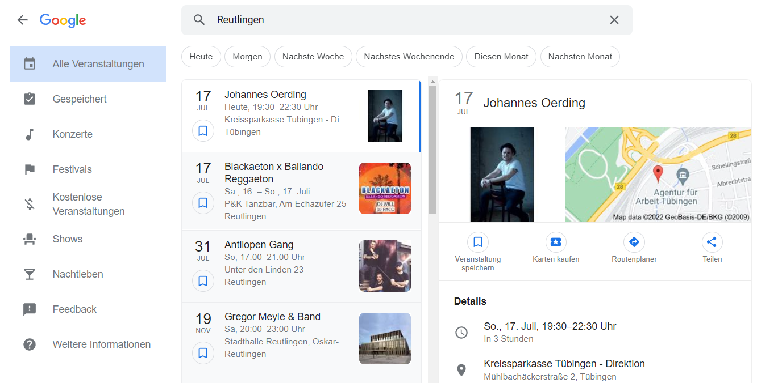
Business Background Events-go
Ein Service zum erstelllen von Events:
Geburtstagsfeiern
Sportevents
Stadtfest
…

Slide 4


Business Background Anwender
Event-Host
Nutzer des Service, welche eine Veranstaltung planen
Veranstaltungsbesucher (Participants)
Personen welche eine Veranstaltung besuchen möchte

Slide 5
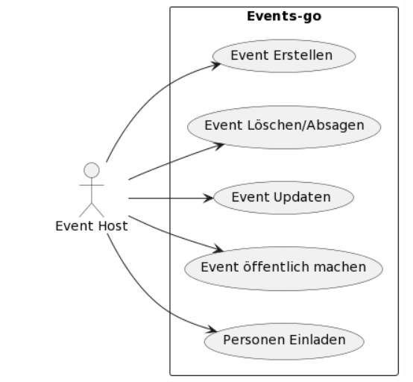
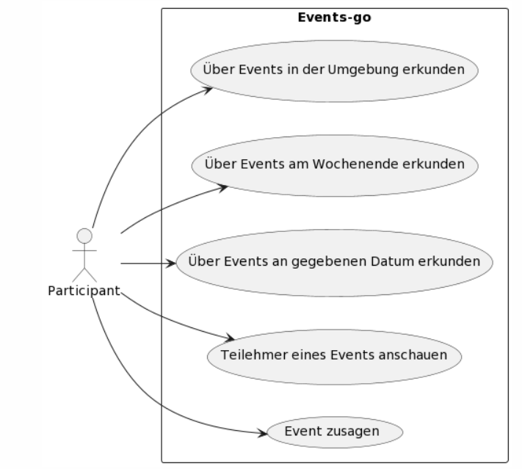
Business Background Use Cases
Notes:
http://www.plantuml.com/plantuml/uml/PP31IiGm48RlUOfXxqNSNQ-o8WK53rxs0QRfD0ca4ybClOYljITlVJ7RYY7GKpx8znt-kOXYrccC9jAWe0boS5wX3vciXiG6hQOCX_QJME4bYHu01Vm2PbMGNIJOVgLnwSi0J48MXVwRDejIZCHRU7s-tojlyqsi9xvxwWHTCOzxy_hHenRXj1Vcsp0iRmpMmuZM5_TSkwyyf3pYEf0Ovf-ECb3WlntWg2lPGvszKvQjQ0D7x2l9V9lr94tpk2wi-5ZngU9puIs_4FVJ67y1

Slide 6

Business Background Events-go zusammengefasst
Ein Service zum Erstellen von Veranstaltungen
Jeder Nutzer kann eine Veranstaltung anlegen
Jede Veranstaltung stellt Informationen bereit (Lokation, Participants, …)
Veranstaltungen können gepflegt werden
Nutzer können eingeladen werden und zusagen

Slide 7


Allgemeine Architektur
User
Gibt auf anfrage einen Access-Token zurück, welcher Interaktion mit dem Service limitiert
API-Gateway
Stellt Restschnittstelle zur Verfügung um verschiedenste Funktionen zu triggern (z.B Event erstellen)
Events-Go
DB

Slide 8
Events-go model
Location
name :String plz :int city :String adress :String longitude :double langitude: double maxcapacy :int
Event
titel :String description :String begin :date end :date maxnumberparticipants :int participants: []Users location: Location Type :EventType Host: User
EventType <<ENUM>>
OPEN INVETATIONNEEDED
User
name :String email :String passwort :String
Invetation
Message :String event :Event user :User accepted :Boolean

Slide 9
Rest Endpoints
Event bezogen
User bezogen
createEvent
updateEvent
deleteEvent
createInventation
addParticipants
getAllEvents
getEventByID
getEventsNearby
getEventByDate
getWeekendEvents
getEventsOfToday
getEventLocation
getInvatedUsers
createUser
getAllUsers
getUserByID
getInvetations
acceptInvetation
safeEventInCalender

Slide 10



JSON Web Token JWT
“JSON Web Tokens are an open, industry standard RFC 7519 method for representing claims securely between two parties.”
Events-Go
Request (Login)
Token
Data Exchange with valid Token

Slide 11


Auth based on JTW
Problem:
Jeder Nutzer des Services kann sowohl Participant als auch Host eines Events sein
Lösung:
Der JWT wird auf Grundlage der User Info generiert und rückschlüssig kann man die Rolle eines Users so identifizieren

Slide 12



Auth based on JTW
1. Requests welche die Host Rolle erfordern beziehen sich immer auf ein Event
2. Dieses Event beinhaltet Informationen über den Host
3. Beim Call einer dieser Funktionen wird also zuerst der Token Validiert und hierbei kann sofort geprüft werden ob dieser Token zu dem Host des Events passt

Slide 13

Coogle Calendar API
Anforderungen:
Google Client mit Google Auth Token
# Google Calender API
go get -u google.golang.org/api/calendar/v3
go get -u golang.org/x/oauth2/google

Slide 14

Live Demo

Slide 15
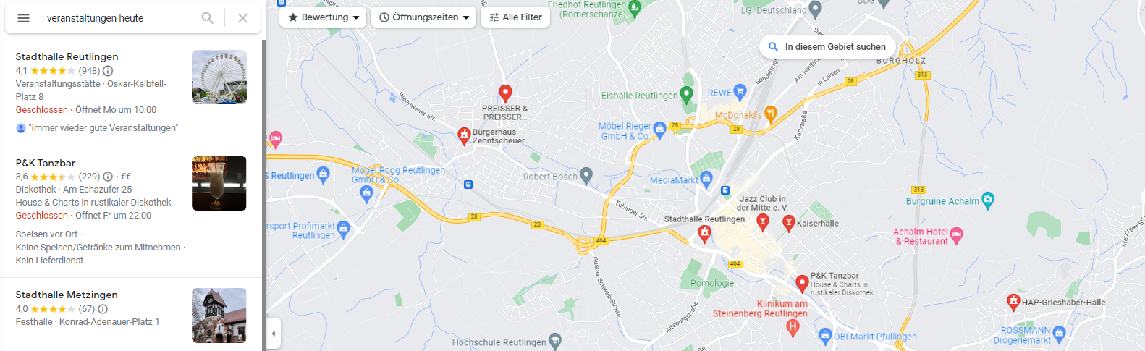
Ausblick
Web-app in welcher eine Karte die Aktuellen Events in der umgebung anzeigt.

Slide 16
Luca Romano, 764389 https://github.com/RomanoLu/events-to-go Hochschule Reutlingen, Alteburgstraße 150, 72762 Reutlingen www.reutlingen-university.de luca.romano@student.reutlingen-university.de

Slide 17
Eventuelle Erweiterungen:
Frontend mit google-maps-api um Events in einer Karte anzuzeigen
Events im google Kalender speichern
Bib für längen und Breitengrad Info
Vllt graphQL
AWS deployment (in AWS Kubernetes)
Kubernetes
Rollen

Slide 18
Vorgehensweise
Event erstellen
Event zusagen
Event Löschen
Events in Umgebung anschauen
Veranstalter
Event Updaten
Teilnehmer
Events an einem Datum anschauen
Nutzer Einladen

Slide 19
Location
name :String plz :int city :String adress :String longitude :double langitude: double (Datentyp für längen-/Breitengrad) maxcapacy :int
Event
titel :String description :String begin :date end :date maxnumberparticipants :int participants: []Users location: Location Type :EventType Organizer: User
User
name :String email :String passwort :String acceptedEvents :[]Event inventations :[]Inventation
EventType <<ENUM>>
OPEN INVETATIONNEEDED
Invetation
Message :String event :Event accepted :Boolean

Slide 20
Use Case
Ein Service zum Erstellen von Events (z.B Fußball spielen am Samstag, Geburtstagsfeier von Tim, Party am Campus, usw.).
Jeder Nutzer kann sowohl Veranstalter als auch Teilnehmer sein. Ein Veranstalter erstellt ein Event. Ein Event findet an einer Location statt. Ein Veranstalter kann zudem seine eigenen Events updaten und löschen. Teilnehmer können einem Event zusagen. Teilnehmer können jedem Event zusagen welches als OPEN gekennzeichnet ist. Der Veranstalter eines Events kann, wenn es INVETATION_ONLY ist, Inventation erstellen und an User schicken. Ein User kann seine Einladungen danach ansehen und akzeptieren.

